Slide 1
NPÖ Nationell patientöversikt

Slide 2
Anslutning NPÖ
Nationell tjänst
gemensam för samtliga Landsting och kommuner samt de privata vårdgivare som ansluter sig
en anslutning/vårdgivare och journalsystem
Konsument
Producent

Slide 3
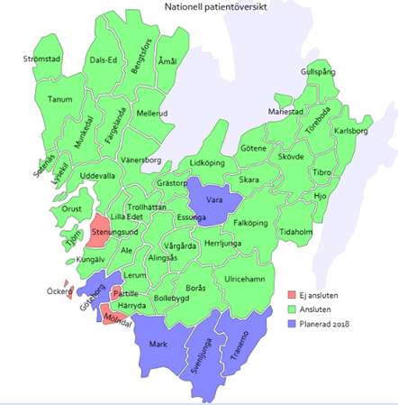
Start i Västra Götaland
Sjukhus (Melior) - konsument och producent (start dec -13)
Sjukvårdsrådgivningen (Rådgivningsstöd)
- producent (Q4 2014) – konsument (2017)
Kommuner (40 av 49 idag)
- konsument (2014)
AsynjaVisph/Närhälsan
(konsument från start)

Slide 4
Vad har hänt sen?
AsynjaVisph/Närhälsan,
(producent 1 november 2016)
Pilotprojekt ”Sluta Faxa Epikriser”
(NU-sjukvården och Uddevalla kommun)
Första privata vårdgivare
(Capio Lundby sjukhus)

Slide 5
Vad visas i NPÖ från VGR? (3 år tillbaka + innevarande år)
Besök/Kontakter
Journaltext
Diagnoser
Uppmärksamhetsinformation

Slide 6
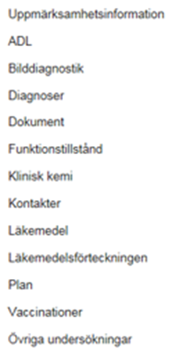
Vad visas mer i NPÖ? (från andra producenter)
Läkemedelsförteckningen (eHälsmyndigheten)
Andra informationsmängder

Slide 7
Vad pågår i VGR 2018?
Anslutning Labbsvar, klinisk kemi (Start Närhälsan och sedan sjukhus)
Anslutning av Journalia (Journal för AK- och Diabetes-mottagningar)
Anslutning Obstetrix (Journal för mödrahälsovård och förlossning)
Diskuterar anslutning Läkemedel
Diskuterar anslutning Vaccinationer

Slide 8
NPÖ – enbart en läsfunktion
Ingen information lagras i NPÖ
En slagning visar det som finns i respektive anslutet system just i stunden
Även osignerad information visas
Ingen utskriftsfunktion – original info finns i respektive system

Slide 9
Åtkomst till NPÖ
Patientbundet uthopp ifrån journalsystemet
Personligt medarbetaruppdrag för att komma åt Sammanhållen journalföring
Inloggning med SITHS-kort
Patientens samtycke

Slide 10
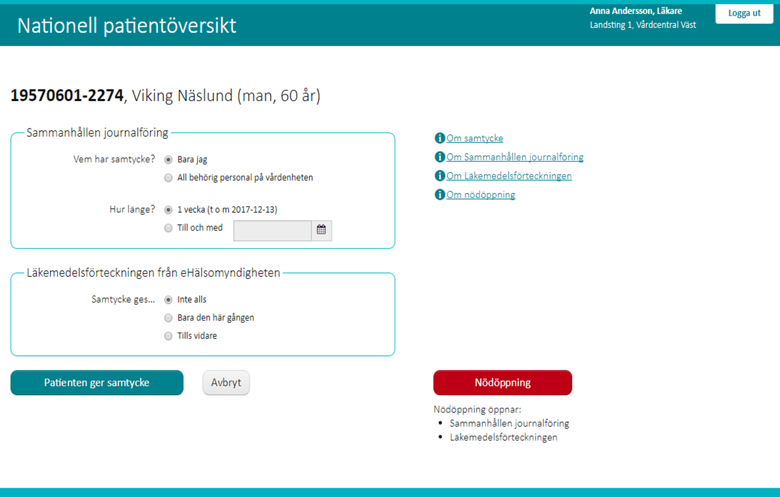
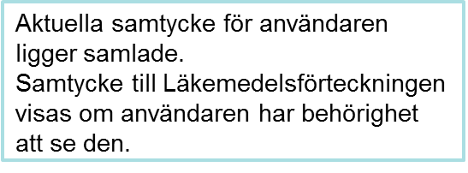

Slide 11
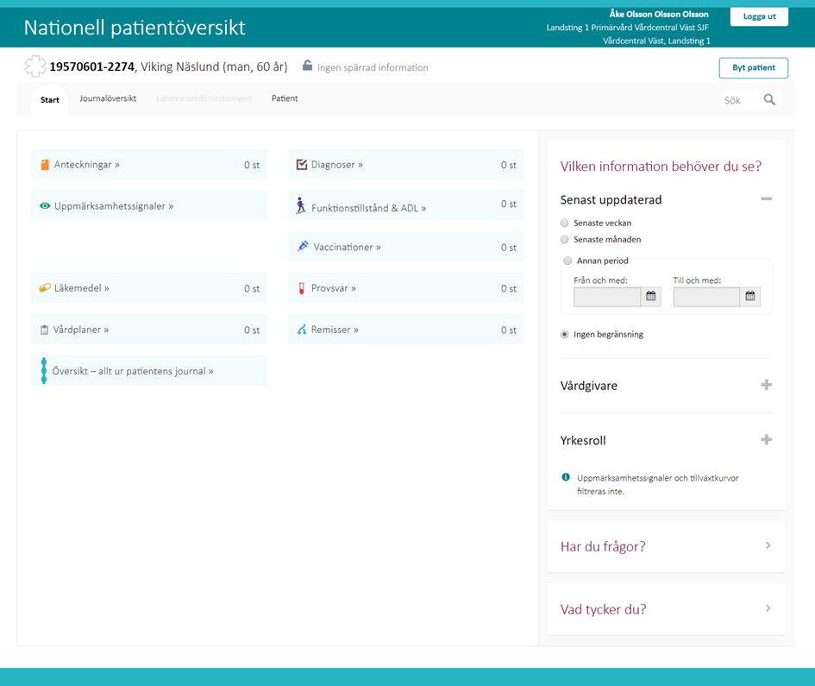

Slide 12
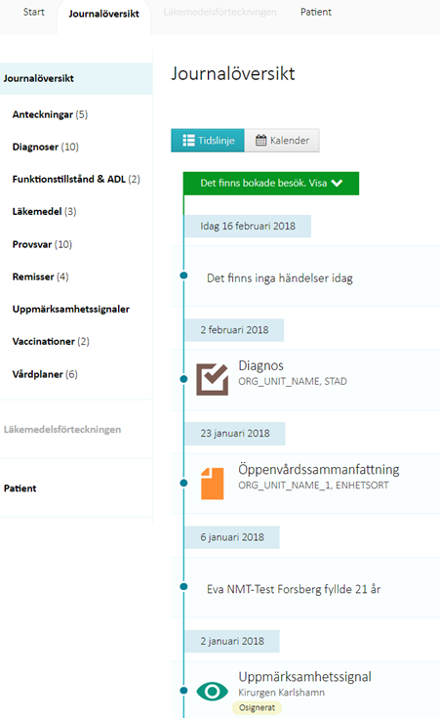
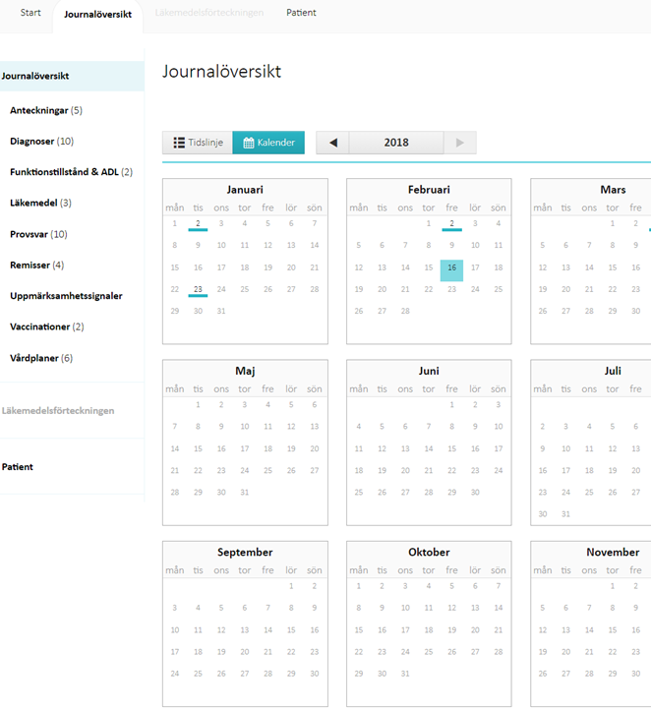
Journalöversikt Tidslinje Kalender
Nationell tjänst
gemensam för samtliga Landsting och kommuner samt de privata vårdgivare som ansluter sig
en anslutning/vårdgivare och journalsystem
Konsument
Producent
Nationell tjänst
gemensam för samtliga Landsting och kommuner samt de privata vårdgivare som ansluter sig
en anslutning/vårdgivare och journalsystem
Konsument
Producent

Slide 13
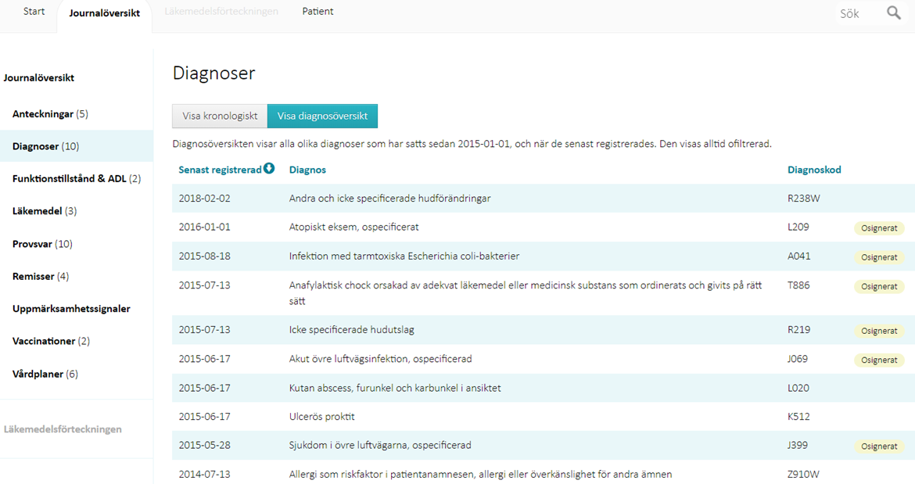
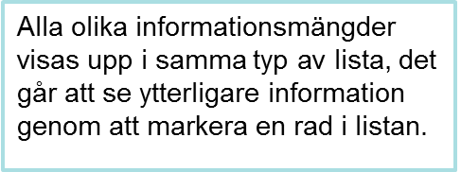

Slide 14
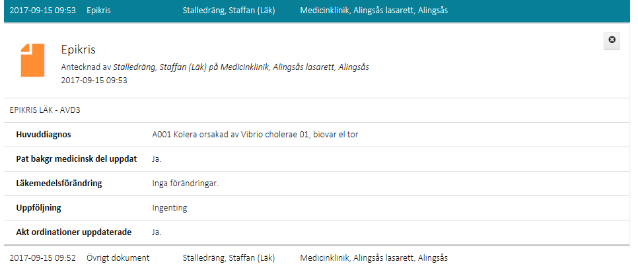
Genom att markera en rad i listan kan man läsa mera, t ex hela Journalanteckningen

Slide 15
Tack! Läs mer om NPÖ: https://www.inera.se/tjanster/nationell-patientoversikt-npo/ Frågor om NPÖ? npo@vgregion.se

